Slide 1

初识树莓派
Notes:
大家好，首先非常感谢李老师能给我这次机会，让我跟大家介绍一下树莓派这个好玩的东西。我是刘文东，大家应该都认识我吧？很多人在412实验室都见过我吧？有没有在睿思上下载过我的课件，参考过我的实验报告？今天的主角是树莓派，给大家讲座的题目是玩转树莓派。上面这个图片是树莓派的logo，大家是不是觉得挺好看的？红色的，挺吉利的。好了，现在开始介绍关于树莓派的内容。
1

Slide 2








内容提要
一、你想学嵌入式开发吗？
二、树莓派是什么？
三、树莓派可以用来干什么？
四、如何入门树莓派？
五、马上行动起来吧
Notes:
今天我们分五个方面介绍一下树莓派，首先是问一下大家，想不想学习嵌入式开发，以后有没有人想找硬件方面的工作？然后介绍一下树莓派是什么？我们是如何定位树莓派的？然后介绍一下树莓派可以用来干什么？接下来介绍一下如何入手，大家如何玩转树莓派，最后你就可以行动起来了。下面分别详细给大家介绍每个部分的内容。
2

Slide 3
一、你想学嵌入式开发吗？
兴趣、职业规划
必要的基础知识
单片机、嵌入式系统、嵌入式程序设计
选一个开发平台，优缺点对比
实验箱：大家正在用的
开发板：Mini2440、Tiny6410、OK6410
卡片式电脑：树莓派、香蕉派
Notes:
首先是第一个方面，在这里问一下大家？想不想从事嵌入式开发？我觉得，这首先要看每个人的兴趣，对硬件敢不敢兴趣？当然，嵌入式不只是硬件，还有软件，软硬件都有涉及，其次是要考虑以后要从事什么样的工作？做嵌入式开发吗？还是互联网企业？现在我感觉嵌入式有些没落，举个很简单的例子，就是你们这一届选嵌入式方向的学生才40多个人，大家都选网络去了。在这里假设大家对嵌入式有点兴趣，然后才能进行下面的内容，接下来跟大家聊一下学习嵌入式需要哪些基础知识，大家是卓越班的同学，这学期学了三门硬件，分别是。。。这些都是嵌入式方面的课程。接下来跟大家讨论一下学嵌入式要如何选择一个合适的平台，目前呢，有三种平台可以供大家选择，分别是实验箱、开发板和卡片式电脑，实验箱是大家正在用的，评价？开发板就是常见的友善之臂的，。。。第三是最近比较火的卡片式电脑，几天跟大家讲的树莓派就是一个卡片式电脑。下面跟详细介绍一下卡片式电脑。我的报告中详细的写了这三种实验平台的区别，给大几简单看一下。
3

Slide 4
一、你想学嵌入式开发吗？
卡片式电脑
只有一张信用卡大小的卡片式计算机
优点：资源丰富、体积小、功耗低、价格便宜
几款比较流行的卡片式计算机
树莓派：http://www.raspberrypi.org/
香蕉派：http://www.bananapi.org/
CubieBoard：http://cubieboard.org/
pcDuino：http://www.pcduino.com/
Notes:
卡片式电脑就是只有一张信用卡大小的卡片式计算机，这是最近比较火的，相比实验箱和开发板而言，卡片式电脑有许多优点，首先是资源丰富，体积小，功耗低、价格低、学习资料丰富，几款比较流行的卡片式电脑分别是树莓派、香蕉派、CubieBoard和pcDuino等，上面列出了他们的官网，大家可以登录官网查看他们的信息，官网都是英文的，遇到英文不要害怕，大家要学会试着看英文的资料。下面给大家看几张图片，对这几款卡片式电脑有个初步的认识。
4

Slide 5
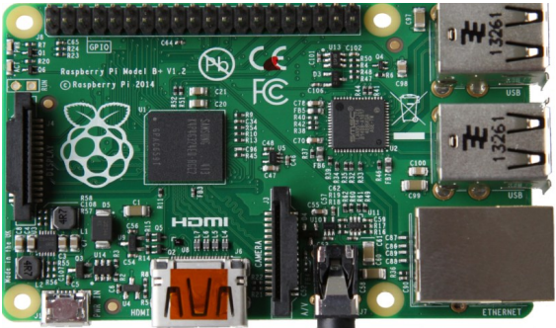
一、你想学嵌入式开发吗？
树莓派：Raspberry Pi
Notes:
首先是树莓派，大家简单看一下，后面会详细介绍。
5

Slide 6
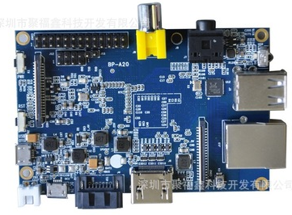
一、你想学嵌入式开发吗？
香蕉派：Banana Pi
Notes:
这个是香蕉派，Banana Pi，基于ARM架构，双核，内存1GHz，各种外围接口，可以作为媒体播放器，智能路由交换器，中继器，工控机，机顶盒，网络播放器，开发板，个人娱乐学习编程软件等。
6

Slide 7
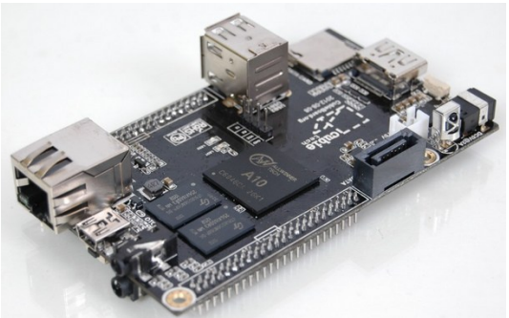
一、你想学嵌入式开发吗？
CubieBoard
Notes:
上面这个是CubieBoard，CubieBoard是一个由珠海的 Cubietech 团队推出的。
7

Slide 8
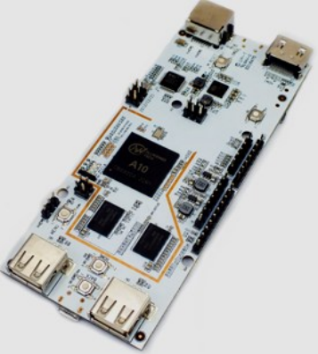
一、你想学嵌入式开发吗？
pcDuino
Notes:
接下来这个是pcDuino，也是一款卡片式电脑，处理器采用 ARM Cortex-A8内核、 主频为 1GHz、 内存为 1GB、 板载存储达到 2GB Flash、完全兼容 Arduino 接口，其上可运行 Android、 Ubuntu 等操作系统。
8

Slide 9
二、树莓派是什么？
树莓派
一款只有一张信用卡大小的卡片式计算机，配备一枚基于 ARM 的主频为 700MHz 的处理器，512MB 内存，支持 SD 卡和 Ethernet 等，其上运行的是 Linux 操作系统。它由英国的树莓派基金会所开发，目的是通过低价硬件及自由软件来推动学校的基础计算机学科教育。
Notes:
与其他的卡片式电脑相比呢，树莓派有很多优势，最重要的一点是学习资源非常丰富，你到百度下搜树莓派，上面有各种教程和实例。下面详细的给大家介绍一下树莓派，【念上面那段文字】，这是它的logo，刚才已经看过了。
9

Slide 10
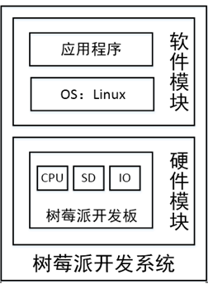
二、树莓派是什么？
树莓派开发系统
Notes:
下面我们来分析一下树莓派这个东西，在这里，我写了一个树莓派开发系统，所谓的树莓派开发系统，就是一个嵌入式开发平台，说系统显得高大上一点，大家看这个图，树莓派开发系统分硬件模块和软件模块，硬件模块就是树莓派开发板和外围模块，比如连接线、GPIO扩展板等，软件模块主要包括运行在树莓派之上的操作系统和应用程序，操作系统是某种linux，树莓派官方推荐的操作系统是Raspbian。下面，我们来详细看一下树莓派开发系统上的软硬件资源。
10

Slide 11
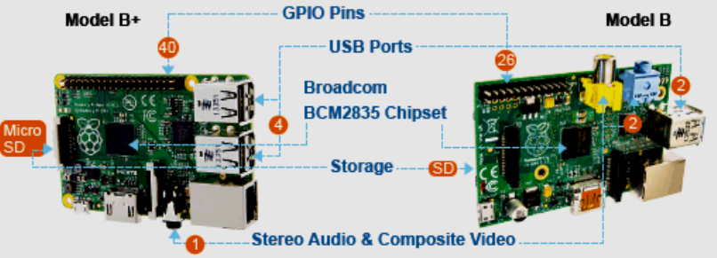
二、树莓派是什么？
树莓派前后不同版本对比
Notes:
到目前为止，树莓派主要有4个版本、A、A+、B、B+，其中，B型和B+型是使用的最广泛的的，B型树莓派是2012年发布的，B+型树莓派是今年发布的，上面这个图主要对B型树莓派和B+型树莓派进行了对比，大家可以简单看一下，首先GPIO口有26个扩展到40个，USB口有2个变成四个，SD卡由大卡换成了小卡，音频视频口由两个合并成了一个，板子布局进行了优化，等等。下面详细介绍一下树莓派的硬件资源。
11

Slide 12
二、树莓派是什么？
B+型树莓派硬件资源
Boradcom BCM2835 SOC 700MHz 4核GPU处理器
GPU支持Open GL ES 2.0，OpenVG硬件加速，1080p30 H.264高清解码
GPU支持1Gpixel/s，1.5 Gtexel/s or 24GFLOPs DMA 纹理解析
512MB内存
带Micro SD卡槽：支持通过SD卡启动Linux
以太网口：网线，连接有线网络
Notes:
首先是处理器，然后是GPU，然后是内存，然后各种外围接口，首先是小型SD卡槽，插一个SD卡，在开发之前，将系统烧写到上面，就可以运行了，相当于台式机的硬盘，然后是以太网口，连接有线网络，大家可以通过下面的图看一下。
12

Slide 13
二、树莓派是什么？
B+型树莓派硬件资源
HDMI接口：通过HDMI转VGA线接显示器
USB 2.0 x4：USB无线网卡、键盘、鼠标
Micro USB接口供电：5V 2A电源适配器
3.5mm音视频输出接口：接耳机、连电视
40Pin GPIO接口：普通GPIO、UART、IIC、SPI
摄像头接口：树莓派专用摄像头
LCD接口：小型LCD
尺寸：85x56x17mm
Notes:
然后是HDMI转接口，通过HDMI转VGA线接显示器，就可以将Raspbian系统显示出来，然后是USB口，通过USB口可以接键盘、鼠标、USB无线网卡、USB摄像头等USB接口的外围模块，然后是电源接口，接5V 2A的电源适配器，给整个板子供电，然后是音视频输出接口，可以接耳机、接电视、然后是GPIO口，40Pin，有普通的GPIO口，也有一些专用的，比如UART、IIC总线和SPI总线，摄像头接口，接树莓派专用摄像头，视频输出接口，接小型的LCD显示屏。尺寸是。。。。。。
13

Slide 14
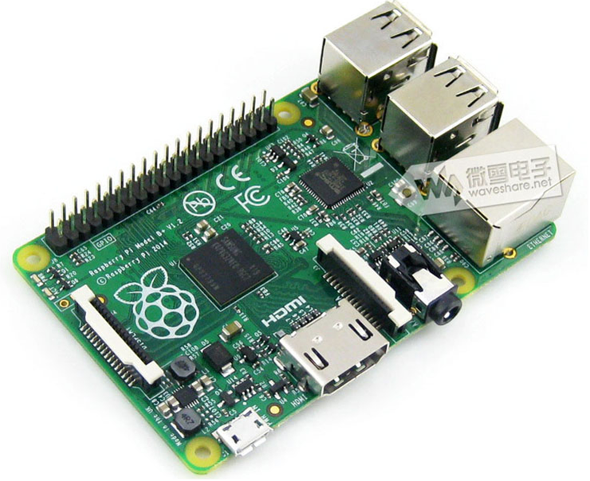
二、树莓派是什么？
B+型树莓派硬件资源
Notes:
看图说资源
14

Slide 15
二、树莓派是什么？
树莓派软件资源
操作系统：某种Linux，Debian、Fedora、Arch Linux、RISC OS等；
官方：Raspbian——基于Debian Linux的针对树莓派硬件优化过的操作系统；
推荐大家使用Raspbian。
Linux学习资源非常丰富。
推荐阅读：http://www.waveshare.net/shop/RPi-B-Plus.htm
Notes:
接下来介绍一下树莓派开发系统的软件模块，软件模块指的是在树莓派之上运行的操作系统和应用程序，树莓派上运行的操作系统是linux，一些linux的发行版基本都可以在上面运行，但是做应用开发的话，推荐大家使用树莓派官方推荐的Raspbian操作系统，该系统是基于Debian Linux的针对树莓派硬件专门优化过的操作系统，Linux上的系统资源非常丰富，应用程序也比较多，对于Linux的操作详细大家应该很熟悉了。这个网址给出了树莓派的一个简单的介绍。
15

Slide 16
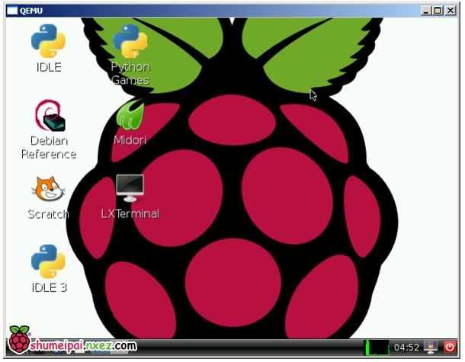
三、树莓派可以用来做什么？
树莓派实验室：http://shumeipai.nxez.com/
用QEMU虚拟机模拟使用树莓派
Notes:
介绍完了树莓派是什么，下面跟大家介绍一下树莓派开发系统可以用来做什么，可以进行哪些应用开发，在这里给大家推荐一个比较好的网站，叫树莓派实验室，上面是网址，这里列举了树莓派的一下应用，更加详细的内容大家可以自己到网上去看。
16

Slide 17
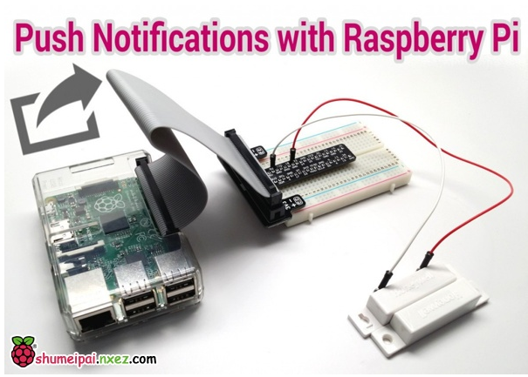
三、树莓派可以用来做什么？
树莓派实验室：http://shumeipai.nxez.com/
用树莓派给智能手机发送推送通知
Notes:
介绍完了树莓派是什么，下面跟大家介绍一下树莓派开发系统可以用来做什么，可以进行哪些应用开发，在这里给大家推荐一个比较好的网站，叫树莓派实验室，上面是网址，这里列举了树莓派的一下应用，更加详细的内容大家可以自己到网上去看。
17

Slide 18
三、树莓派可以用来做什么？
树莓派实验室：http://shumeipai.nxez.com/
树莓派用AirPlay播放实现WIFI连接无线音箱外放
在树莓派上使用360WIFI
树莓派上的立体视觉与深度知觉
树莓派用蜂鸣器实现整点报时
。。。 。。。
Notes:
介绍完了树莓派是什么，下面跟大家介绍一下树莓派开发系统可以用来做什么，可以进行哪些应用开发，在这里给大家推荐一个比较好的网站，叫树莓派实验室，上面是网址，这里列举了树莓派的一下应用，更加详细的内容大家可以自己到网上去看。
18

Slide 19
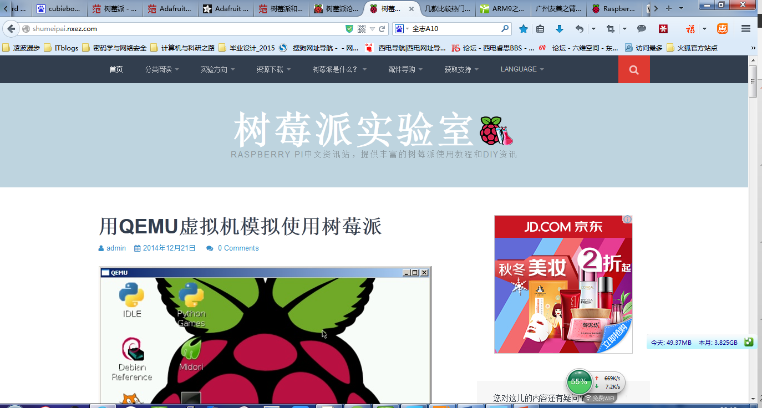
三、树莓派可以用来做什么？
树莓派实验室：http://shumeipai.nxez.com/
Notes:
这里给大家截了一张树莓派实验室网站的图，大家看，第一个应用就是用虚拟机模拟使用树莓派，网站会不定期更新。
19

Slide 20
三、树莓派可以用来做什么？
极客范-树莓派：http://www.geekfan.net/category/hardware/raspberry-pi-hardware/
使用Python实现KickStarter跟踪器
当树莓派遇到NES
树莓派联合创始人访谈——我们是怎么让大家成为DIY黑客的
将树莓派打造成音乐播放服务器
将树莓派打造成一台无线路由器(课程设计)
。。。 。。。
Notes:
下面给大家介绍另外一个网站，叫极客范，这个网站上有很多很多关于嵌入式方面的应用，其中有个树莓派的版块，上面有许多关于树莓派的应用，这里列举了几个，其中将树莓派打造成无线路由器就是我参考着上面的教程做的。
20

Slide 21
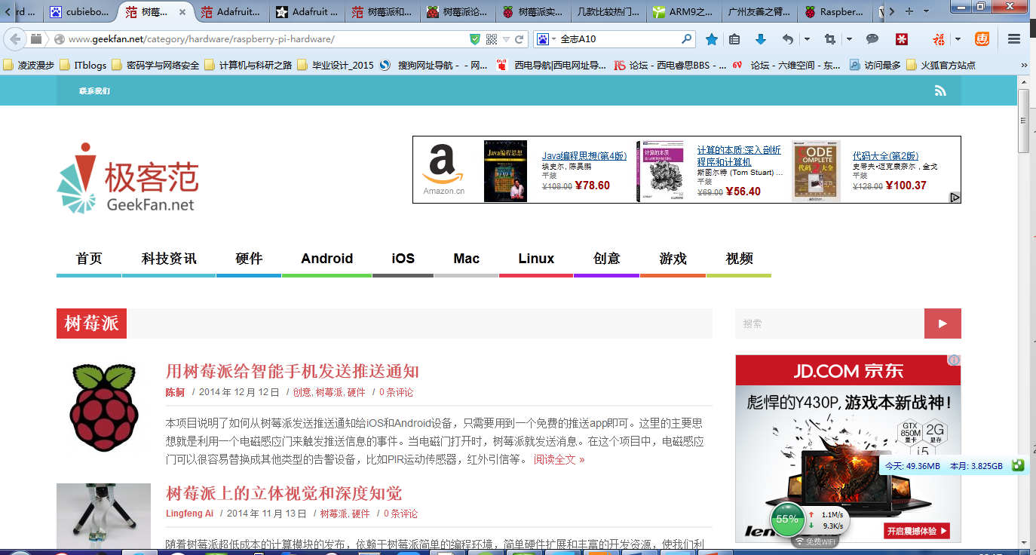
三、树莓派可以用来做什么？
极客范-树莓派：http://www.geekfan.net/category/hardware/raspberry-pi-hardware/
使用Python实现KickStarter跟踪器
当树莓派遇到NES
树莓派联合创始人访谈——我们是怎么让大家成为DIY黑客的
将树莓派打造成音乐播放服务器
将树莓派打造成一台无线路由器
。。。 。。。
Notes:
这是网站的一个截图，给大家看一下
21

Slide 22
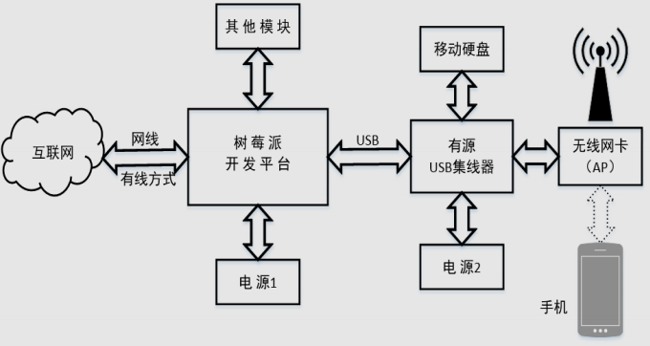
三、树莓派可以用来做什么？
基于树莓派的无线路由器的实现与应用
Notes:
下面给大家介绍另外一个网站，叫极客范，这个网站上有很多很多关于嵌入式方面的应用，其中有个树莓派的版块，上面有许多关于树莓派的应用，这里列举了几个，其中将树莓派打造成无线路由器就是我参考着上面的教程做的。
22

Slide 23
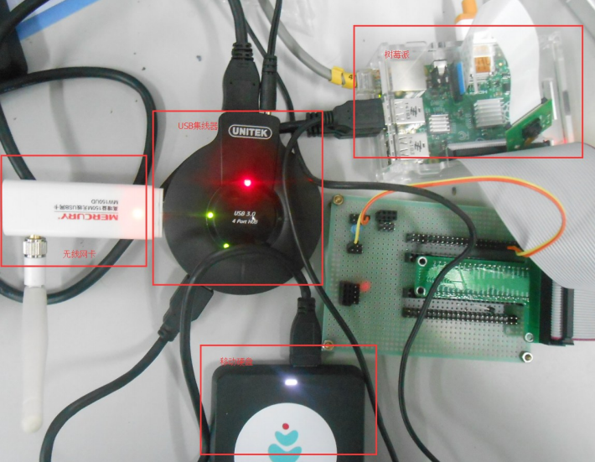
三、树莓派可以用来做什么？
基于树莓派的无线路由器的实现与应用
Notes:
下面给大家介绍另外一个网站，叫极客范，这个网站上有很多很多关于嵌入式方面的应用，其中有个树莓派的版块，上面有许多关于树莓派的应用，这里列举了几个，其中将树莓派打造成无线路由器就是我参考着上面的教程做的。
23

Slide 24
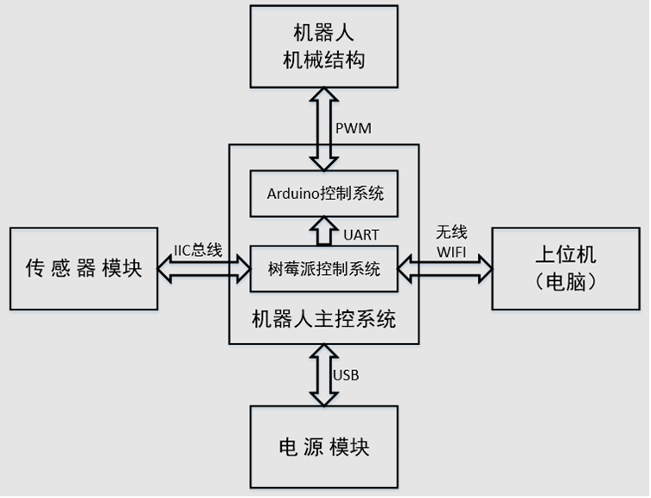
三、树莓派可以用来做什么？
双足步行机器人的设计与智能感知研究
Notes:
下面给大家介绍另外一个网站，叫极客范，这个网站上有很多很多关于嵌入式方面的应用，其中有个树莓派的版块，上面有许多关于树莓派的应用，这里列举了几个，其中将树莓派打造成无线路由器就是我参考着上面的教程做的。
24

Slide 25
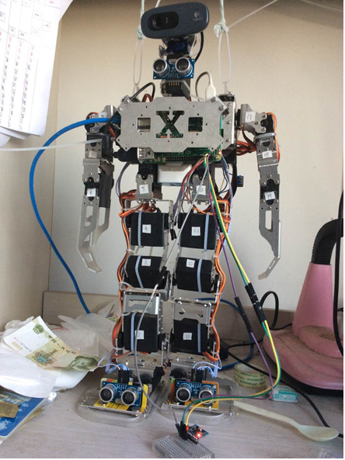
三、树莓派可以用来做什么？
双足步行机器人的设计与智能感知研究
Notes:
下面给大家介绍另外一个网站，叫极客范，这个网站上有很多很多关于嵌入式方面的应用，其中有个树莓派的版块，上面有许多关于树莓派的应用，这里列举了几个，其中将树莓派打造成无线路由器就是我参考着上面的教程做的。
25

Slide 26
四、如何入门树莓派？
树莓派开发系统环境搭建
树莓派与外界的交互(交叉开发模式)
树莓派应用开发
Notes:
下面给大家讲讲如何玩转树莓派，在应用开发之前进行哪些操作，主要分三个方面，首先是开发环境的搭建，我们先把环境搭建起来，然后是树莓派与外界的交互，接下来树莓派应用开发。
26

Slide 27
四、如何入门树莓派？
树莓派开发系统环境搭建
硬件环境
软件环境
网络环境
Notes:
下面给大家详细介绍一下树莓派开发系统的环境大家，主要包括三个方面，硬件环境搭建、软件环境搭建和网络环境搭建，下面分别介绍。
27

Slide 28
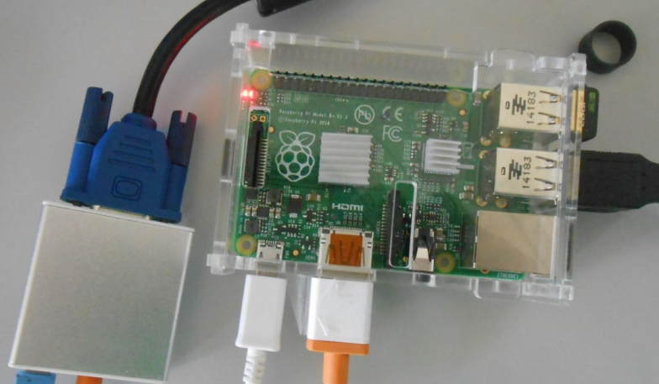
四、如何入门树莓派？
树莓派开发系统环境搭建
硬件环境
实验材料的准备、购买、组装
Notes:
首先是硬件环境，搭建硬件环境主要包括实验材料的准备、购买与组装，买这些电子器件可以在强大的某宝上买到，下面这个图是组装好的。淘宝上就可以买到
28

Slide 29
四、如何入门树莓派？
树莓派开发系统环境搭建
软件环境
Raspbian下载、烧写
Raspbian初次启动配置，Raspi-config，键盘104
Raspbian基本操作，Linux基本命令
Python编程
命令行方式与图形用户界面（startx）
Notes:
软件环境主要是Raspbian系统的下载与烧写和初次启动配置，首先将Raspbian从官网上下载下来，然后烧写到SD卡里面，将SD卡插到树莓派上，启动树莓派，进行初次启动配置，配置工具是。。。，配置的时候，大部分都是选择默认，但键盘布局需要设置一下。配置好后，就可以进入系统，进行操作了。在Linux系统上，可以进行Python编程。
29

Slide 30
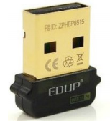
四、如何入门树莓派？
树莓派开发系统环境搭建
网络环境
Linux下常见的网络操作命令：ifconfig、ifup、ifdown
有线网络：网线、DHCP、/etc/network/interface
无线网络：无线网卡、驱动
测试网络是否连通：ping命令
解决常见的网络问题
Notes:
网络环境搭建，首先要掌握linux下常见的网络操作命令，比如ifconfig等，然后，网络搭建包括有线网络和无线网络，有线网络首先是需要一根网线，然后在根据局域网的具体情况进行设置，无线网络需要一个USB无线网卡，为了省事，大家可以买个免驱动的无线网卡，设置好后，进行测试，通过实验报告展示。
30

Slide 31
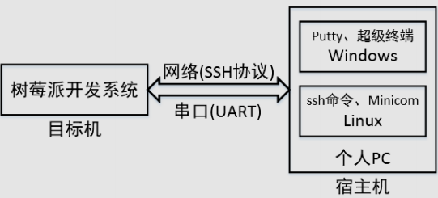
四、如何入门树莓派？
树莓派与外界的交互
串口方式、SSH远程登录、VNC远程控制
Notes:
下面是树莓派与外界的交互，树莓派作为一个嵌入式开发平台，也遵循嵌入式所谓的交叉开发模式，如图所示，树莓派是目标机、个人PC是宿主机，在实际的应用开发中，我们不会在树莓派上进行直接操作，而是通过远程登录的方式，PC端远程登录到树莓派上，对树莓派进行操作，这时，我们就要考虑树莓派与外界的交互，通常有三种方式可以实现，分别是。。。 。。。下面分别介绍
31

Slide 32
四、如何入门树莓派？
树莓派与外界的交互
串口方式
准备材料：USB转TTL线、驱动
上位机PC：Windows下，Putty、超级终端 Linux下，Minicom
树莓派SD卡中cmdline.txt等配置文件保持默认
硬件连接
PC端配置启动Putty
启动树莓派
Notes:
串口调试是嵌入式开发中非常重要的方式，要想进行串口调试，首先准备一根USB转TTL线，然后连接起来，PC端设置，驱动下载，超级终端，启动树莓派，就可以在Putty中看到树莓派启动时的信息了。
32

Slide 33
四、如何入门树莓派？
树莓派与外界的交互
SSH远程登录
搭建好网络环境
PC与树莓派IP地址固定，可以ping通
树莓派端SSH使能，raspi-config工具配置
Windows下使用Putty软件
Linux下使用ssh命令
Notes:
SSH远程登录方式，首先搭建网络环境，将PC机与树莓派IP地址固定并且处于同一个局域网内，可以ping通，然后在树莓派一端设置SSH使能，通过raspi-config工具就可以配置，配置好后，重启树莓派，然后在Windows下，通过Putty软件，输入IP，用户名和密码，就可以登录到树莓派上了，在Linux下，通过SSH命令即可，然后输入密码，即可登录到树莓派上。
33

Slide 34
四、如何入门树莓派？
树莓派与外界的交互
VNC远程控制：树莓派图形用户界面
搭建好网络环境
树莓派端：tightvncserver、密码
Windows下：VNC Viewer
Android下：VNC Viewer
Notes:
如果你想看到树莓派上Raspbian系统的图像用户界面的话，就是用VNC方式，树莓派端要下载一个软件，然后运行一个vncserver命令，设置一个密码，然后通过VNCViewer软件就可以看到Raspbian的图形用户界面了，这个软件既有Windows版的，也有Android版的，在实际的应用开发中，这种方式用的不多，最主要的方式还是串口方式和SSH方式。
34

Slide 35
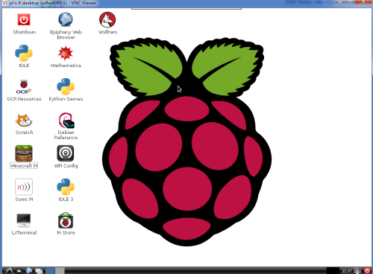
四、如何入门树莓派？
树莓派与外界的交互
VNC远程控制：树莓派图形用户界面
Notes:
这个图是我们用VNC软件看到的树莓派Raspbian系统的图形用户界面，还是比较漂亮的。
35

Slide 36
四、如何入门树莓派？
树莓派应用开发
课程设计
参考网络上资源
自己动手实践
Notes:
好，我们前面搭好了树莓派开发系统的实验环境，掌握了树莓派与外界交互的三种方式，下面就可以进行嵌入式方面的应用开发了，可能下学期你们会做课程设计，就可以选用树莓派这个开发平台，大家可以参考网络上的资源，自己动手实践。
36

Slide 37
五、开始行动起来吧
树莓派是什么？
树莓派可以用来干什么？
购买材料，动手实践。
学习资源推荐：
树莓派官网：http://www.raspberrypi.org/
树莓派实验室：http://shumeipai.nxez.com/
极客范-树莓派：http://www.geekfan.net/category/hardware/raspberry-pi-hardware/
Notes:
好，到目前为止，树莓派差不多就介绍完了，下面，该是同学们行动起来的时候了，大家可以按照这个顺序，一步一步的来，首先搞清楚树莓派是什么？卡片式电脑，嵌入式开发平台，然后知道树莓派可以用来干什么，接下来就是大家可以购买材料，自己动手实践。接下来给大家推荐一些比较好的学习网站，首先是树莓派官网，树莓派比较权威的网站，但是是英文的，大家可以参考，接下来这两个网站刚才已经说过了，这两个是非常好的网站。
37

Slide 38
五、开始行动起来吧
学习资源推荐：
树莓派论坛：http://www.shumeipai.net/forum.php
老外的网站：http://www.adafruit.com/
CSDN博客：http://blog.csdn.net/xukai871105/
百度、Bing。。。。。
Notes:
接下来还有树莓派论坛，这是个老外的网站，大家英文好的话可以去看。接下来是一个非常好的博客，CSDN上的，上面有很多关于树莓派和物联网的东西。平时遇到一些小的问题，大家可以用百度去搜一下。这里没写Google，是因为Google需要翻墙，我觉得微软的bing也挺好用的，尤其是搜一下外文的资料。下面给大家截了几张图，看一下。
38

Slide 39
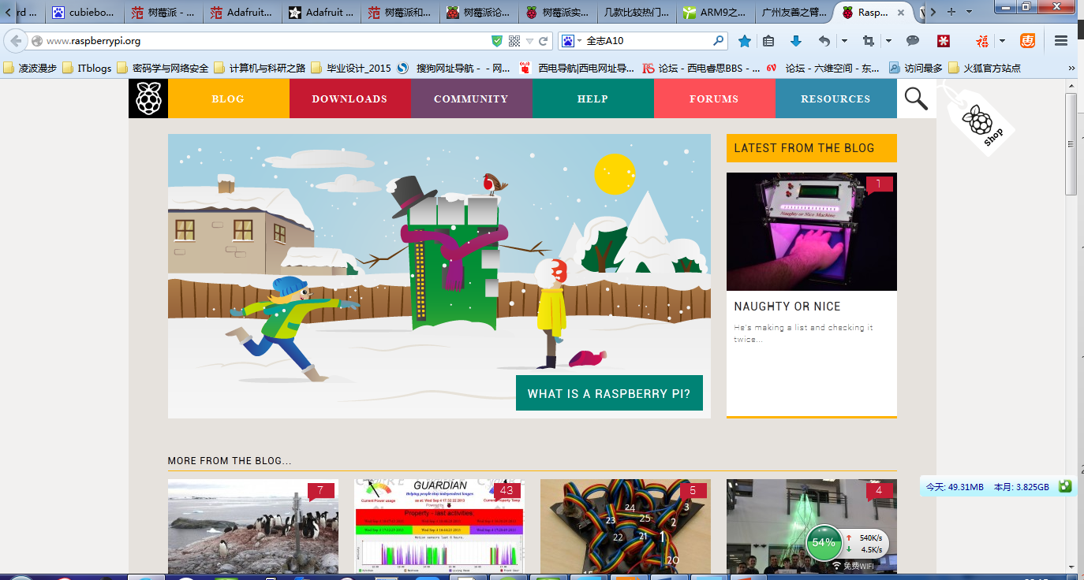
五、开始行动起来吧
树莓派官网：http://www.raspberrypi.org/

Slide 40
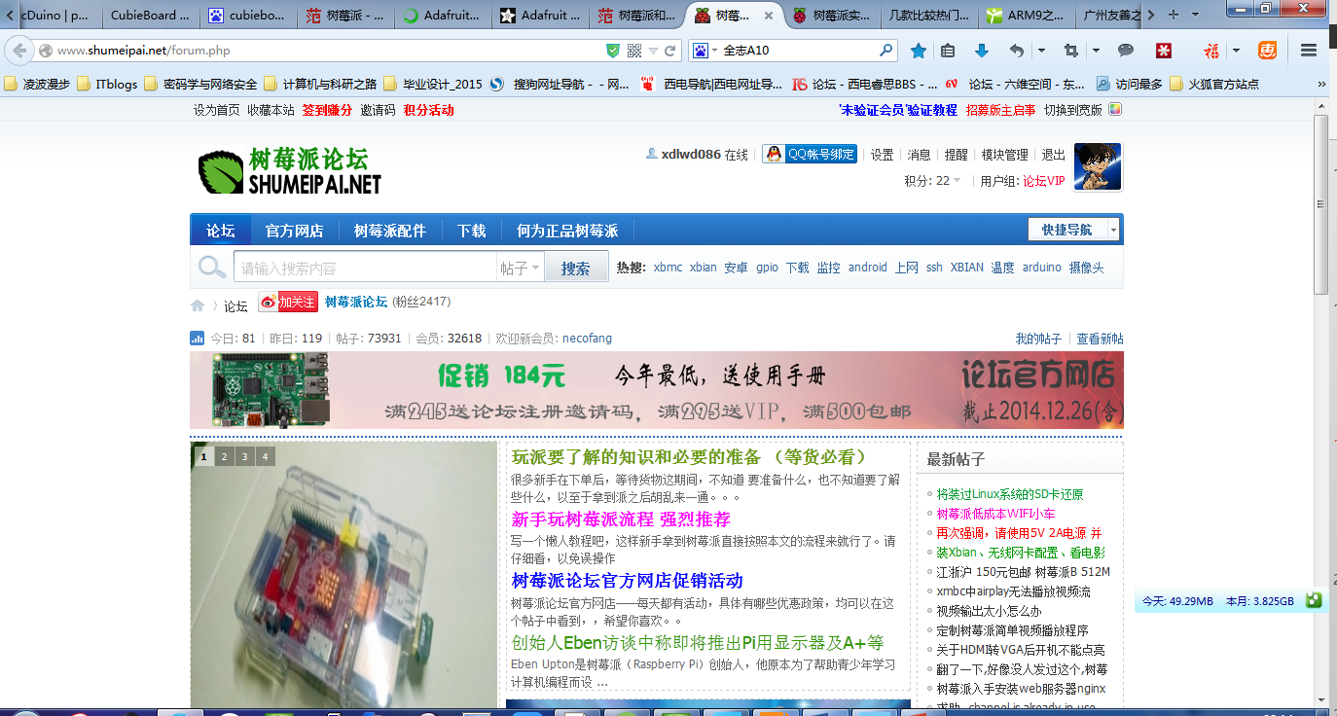
五、开始行动起来吧
树莓派论坛：http://www.shumeipai.net/forum.php
Notes:
这里要说一下，这个树莓派论坛比较坑爹，注册的时候需要花钱，这是一个淘宝店弄得，你如果在他的店里面买树莓派，他就给你注册码，满299的话会给你VIP权限。所以，这个网站大家看不看都行。
40

Slide 41

五、开始行动起来吧
Adafruit的树莓派教程：https://www.adafruit.com/
Notes:
这个是老外的网站，上面有很多好玩的应用。
41

Slide 42
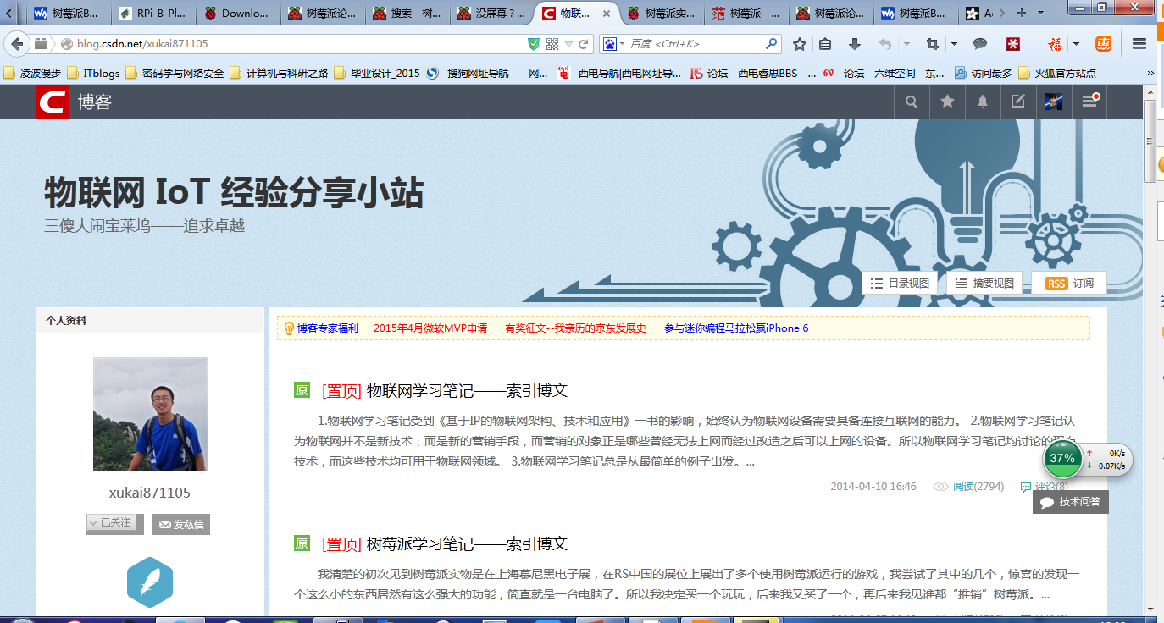
五、开始行动起来吧
学习资源推荐：
CSDN博客：http://blog.csdn.net/xukai871105
Notes:
这个是刚才说的CSDN博客，这个博主是从事物联网开发的，写的博客非常好，比较详细，比较具体，非常适合初学者。
42

Slide 43
Any Questions？

